Slide 2
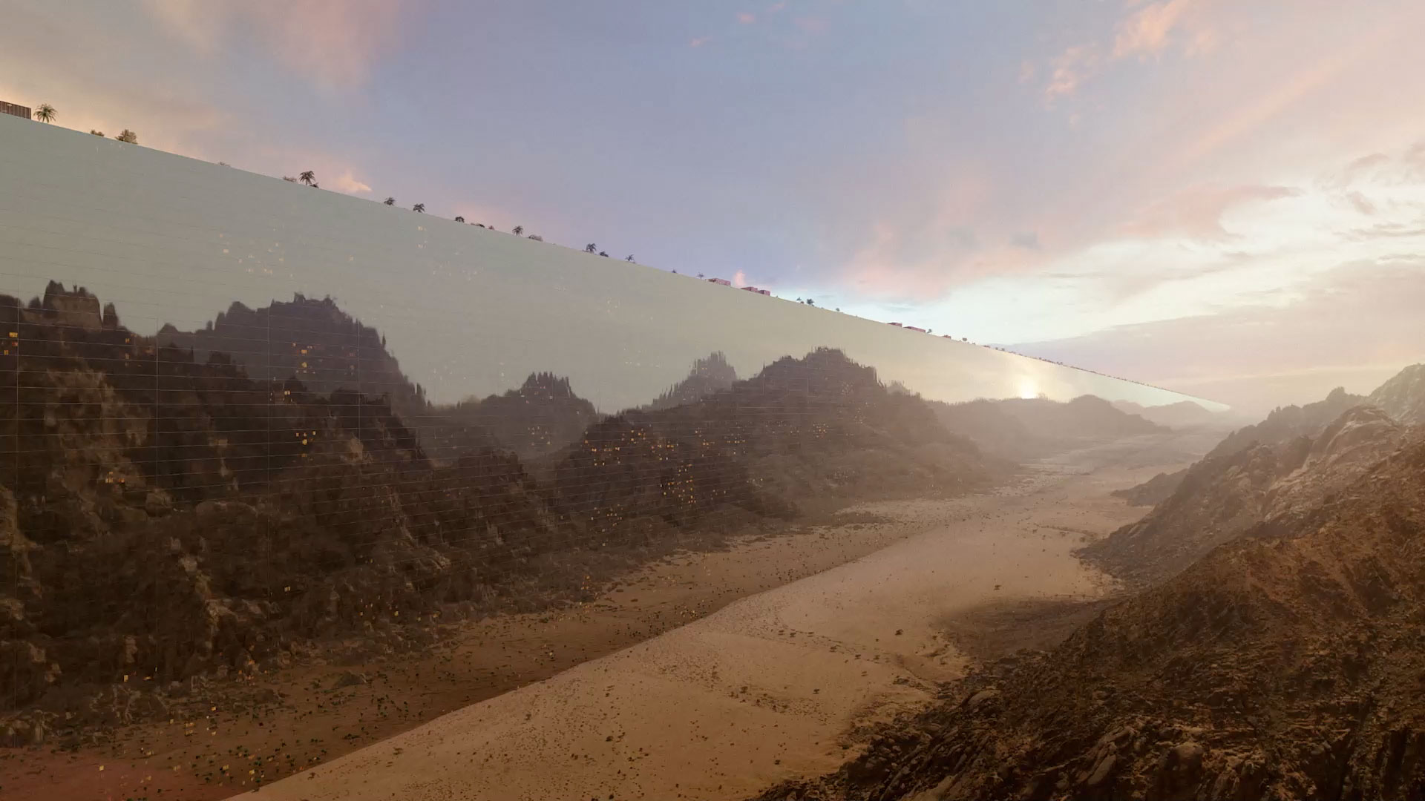
La Línea

Slide 3
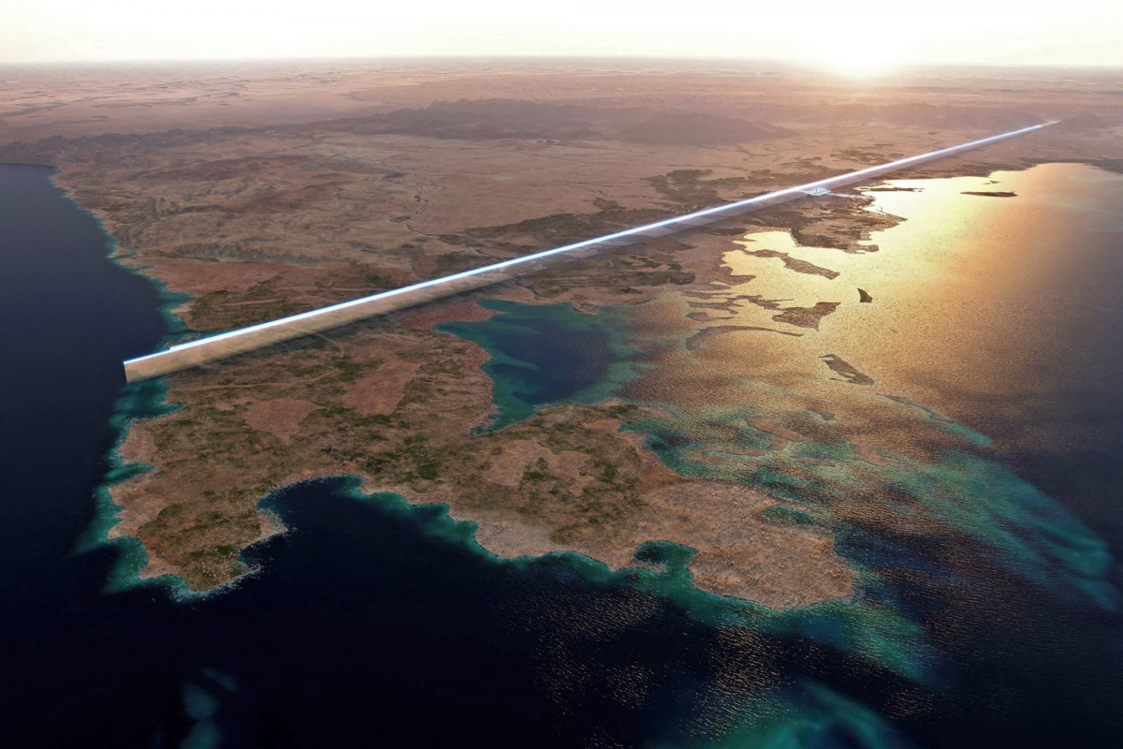
La Línea
170 km

Slide 4
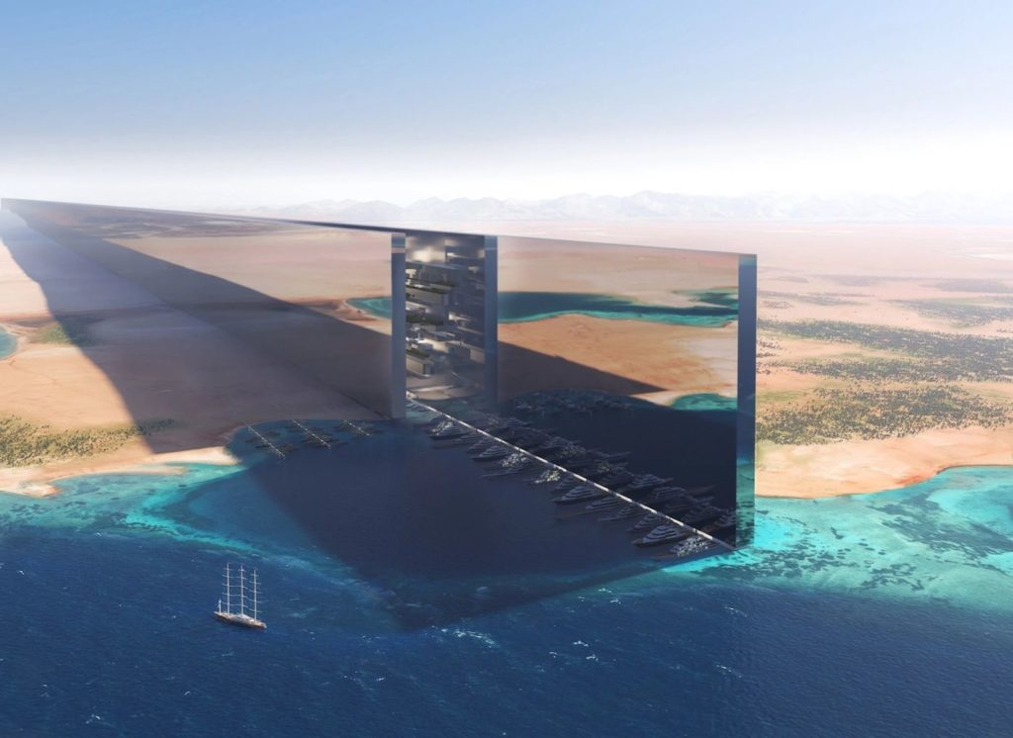
La Línea
500 m

Slide 5
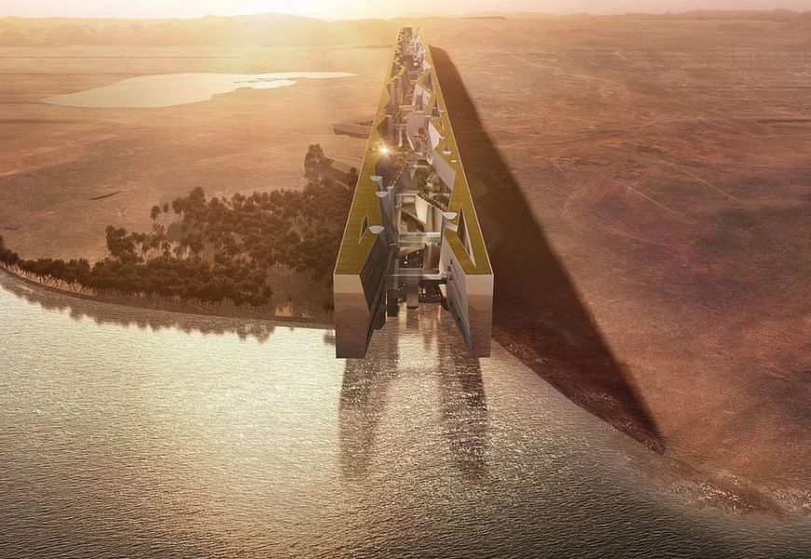
La Línea

Slide 6

La Línea
Un barrio ecológico que preserva la naturaleza,

Slide 7
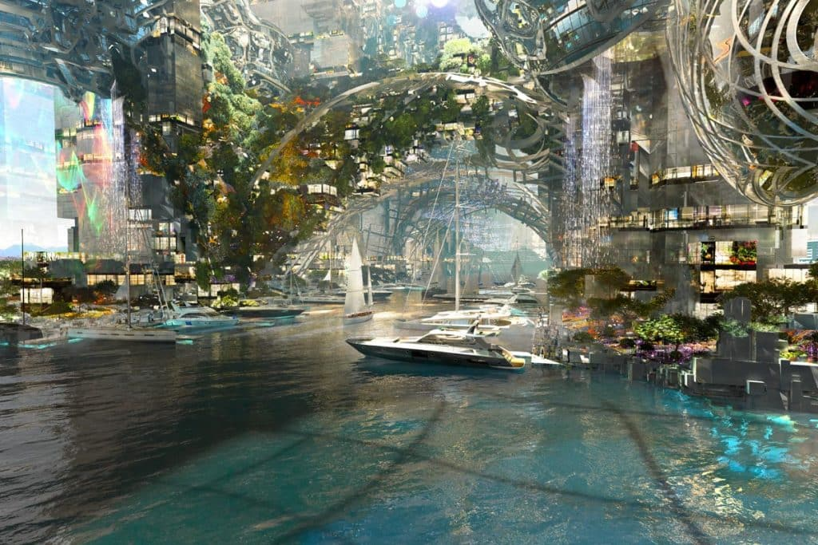
La Línea

Slide 8
La Línea

